Slide 1
سیستم‌های کنترل خطی
نایکوئیست-تکمیلی

Slide 2
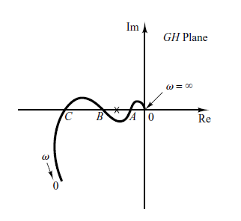
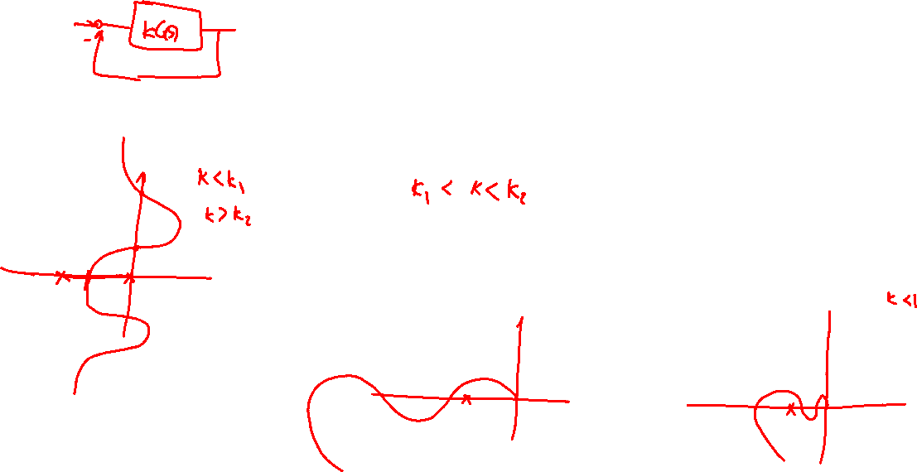
پایداری مشروط

Slide 3
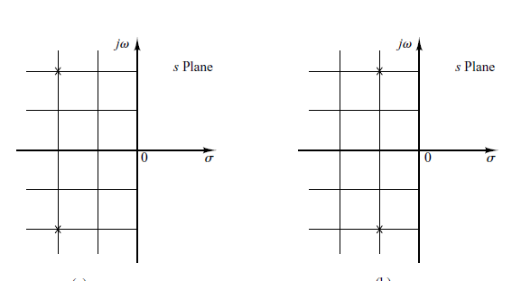
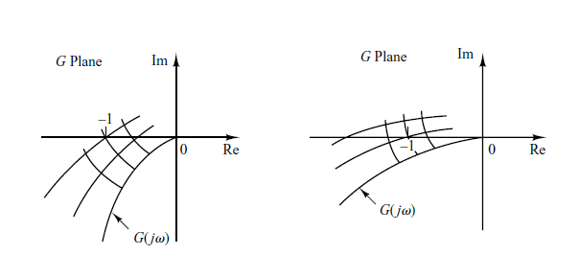
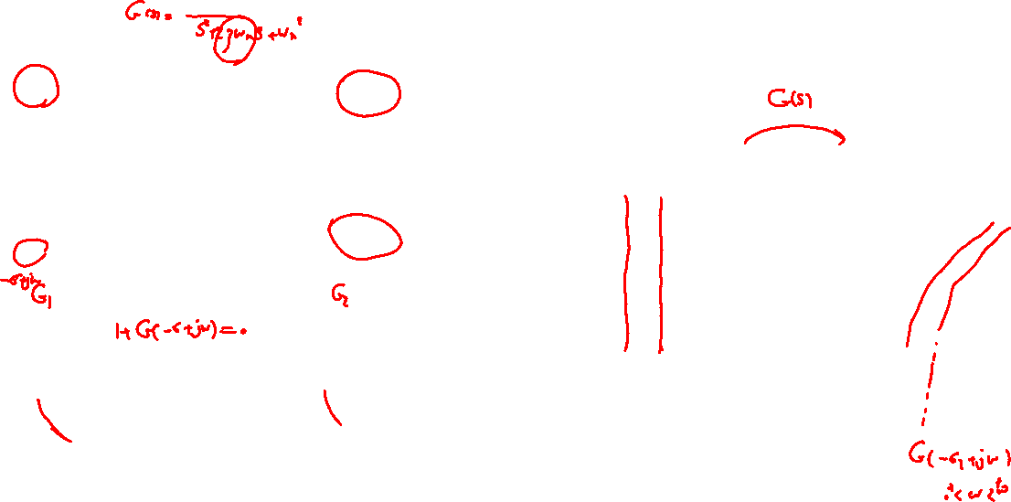
نگاشت همدیس

Slide 4
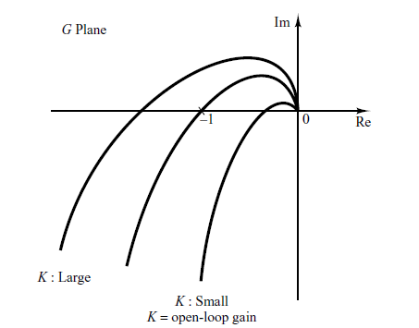
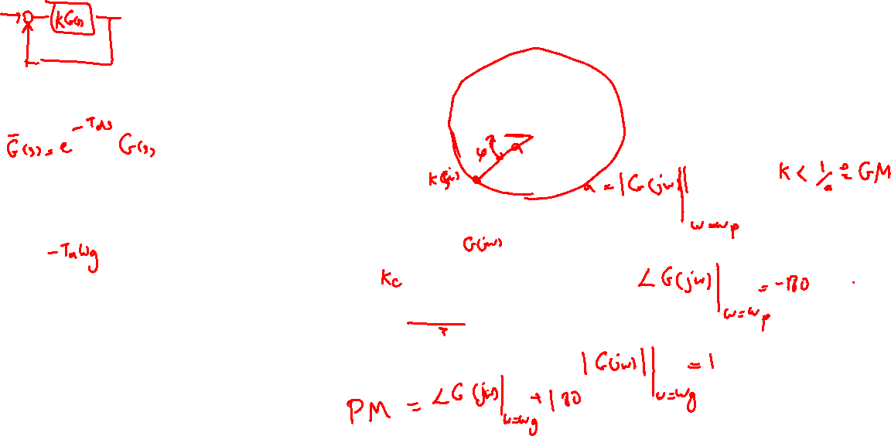
پایداری نسبی

Slide 5
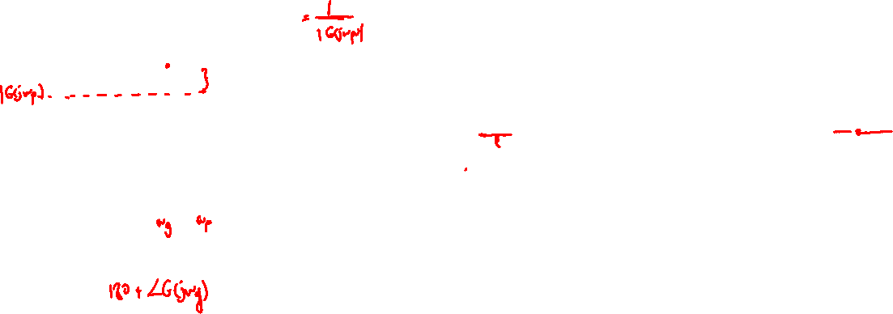
حد بهره حد فاز

Slide 6
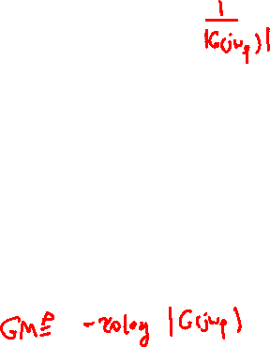
حد بهره حد فاز

Slide 7

حد بهره حد فاز
در سیستم‌های پایدار شرطی:
فرکانس قطع فاز: فرکانس مرتبط با بالاترین بهره
فرکانس قطع بهره: فرکانس مرتبط با منفی‌ترین زاویه

Slide 8

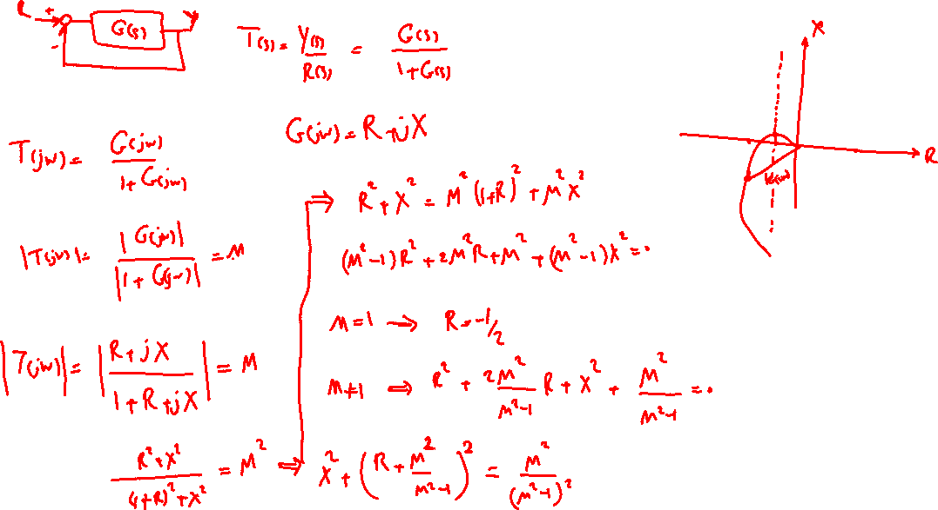
پاسخ فرکانسی سیستم حلقه بسته

Slide 9
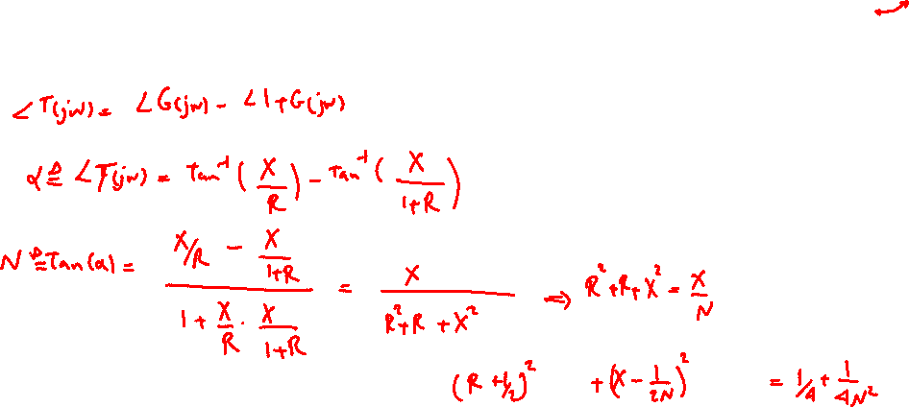
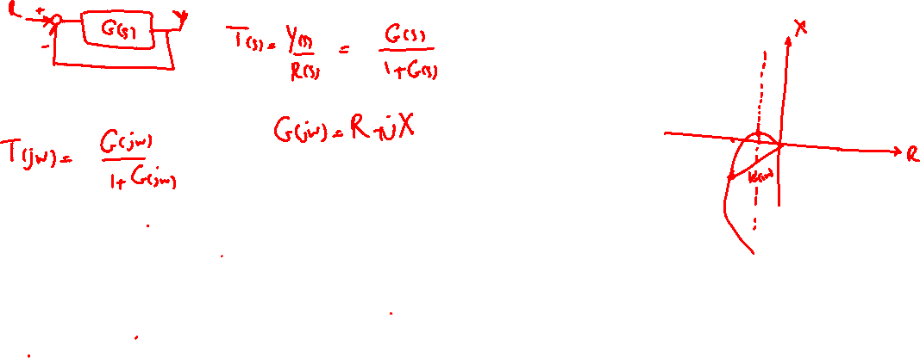

پاسخ فرکانسی سیستم حلقه بسته

Slide 10
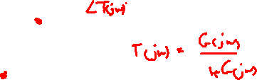
پاسخ فرکانسی سیستم حلقه بسته

Slide 11
پاسخ فرکانسی سیستم حلقه بسته

